Slide 1
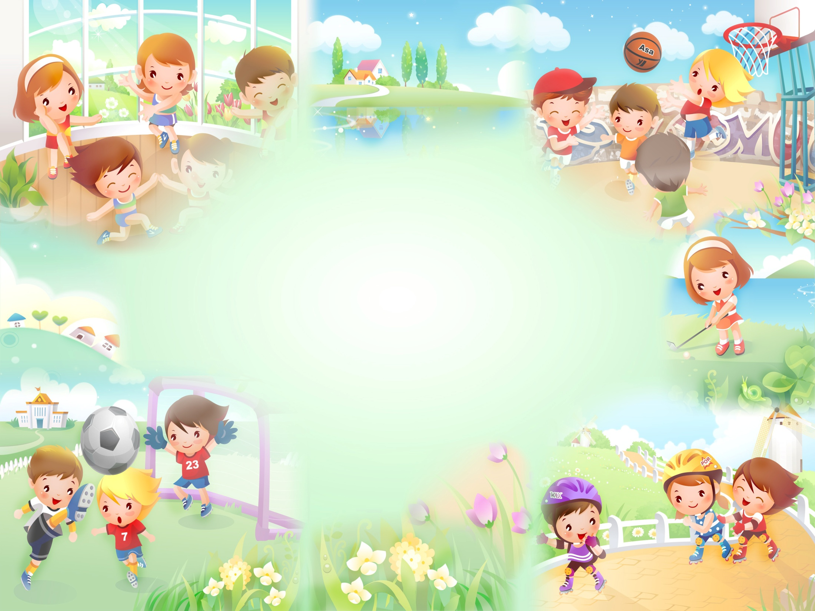
«Гармония»
адаптивная физическая культура
Объединение дополнительного образования детей ГОУ СОШ №277 Кировского р-на г. Санкт-Петербурга
(филиал на ул.Козлова д.33,к.2)

Slide 2
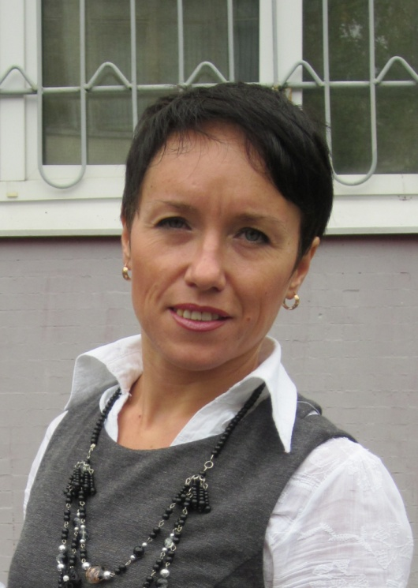
«Гармония »
адаптивная физическая культура
Объединение осуществляет занятия для школьников, отнесённых по состоянию здоровья к специальным медицинским группам. Адаптивная физическая культура -это комплекс мер спортивно-оздоровительного характера, направленных на реабилитацию, и адаптацию к нормальной социальной среде детей с ограниченными возможностями, преодоление психологических барьеров, препятствующих полноценному общению , воспитанию и развитию правильного восприятия здорового образа жизни.
Педагог объединения - Алексеева Наталья Валерьевна. Окончила ЛОККиИ. Педагогический стаж 6,5 лет. Работает в объединении с 2011 года.
Педагогическое кредо – «Нет неспособных детей,
есть неспособные педагоги»

Slide 3
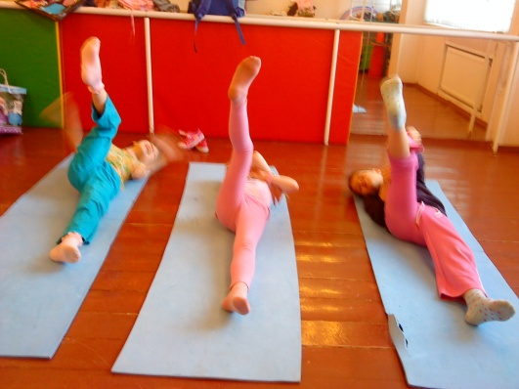
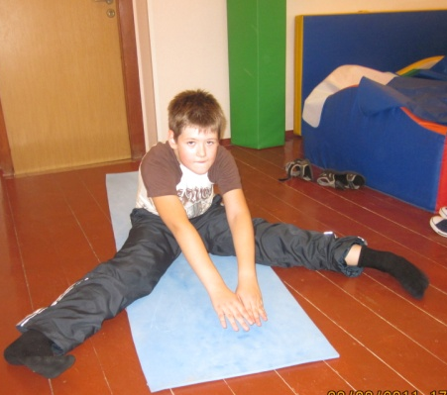
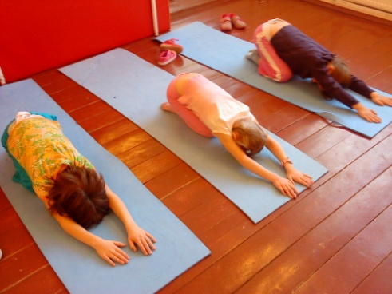
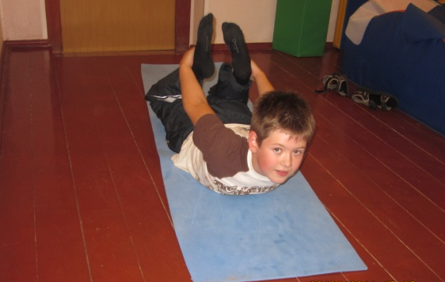
«Гармония »
адаптивная физическая культура
Занятия включают в себя:
1. Общеразвивающие упражнения (с предметом, без предмета, в движении, с мячом)
2. Дыхательную гимнастику.
3. Гимнастику для глаз (по Ю.Менделю, по Т.Аветисову)
4. Лёгкую атлетику
5. Акробатику
6. Комплексы упражнений из ЛФК:
- специальные упражнения для формирования правильной осанки
- специальные упражнения для профилактики и лечения плоскостопия
- фитбол
7. Теоретические знания и навыки о ЗОЖ

Slide 4
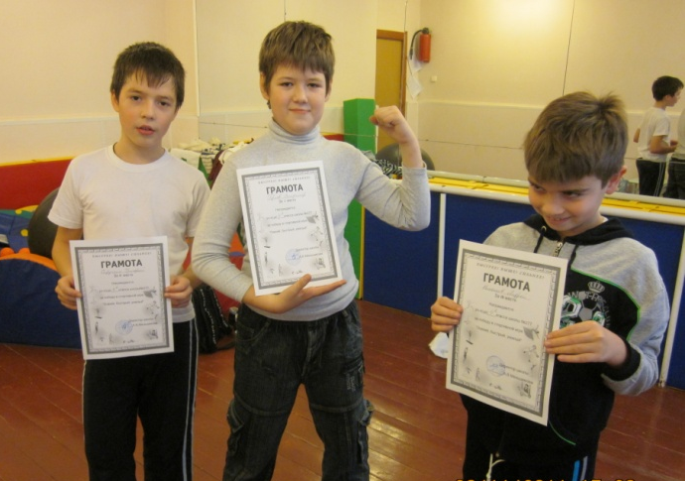
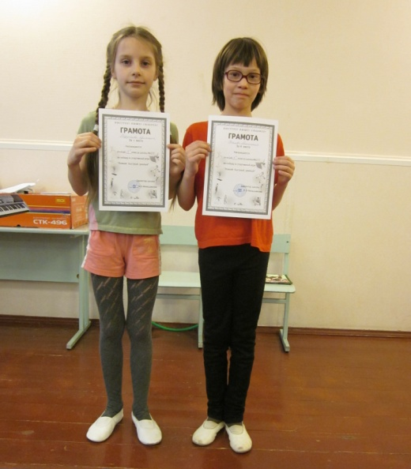
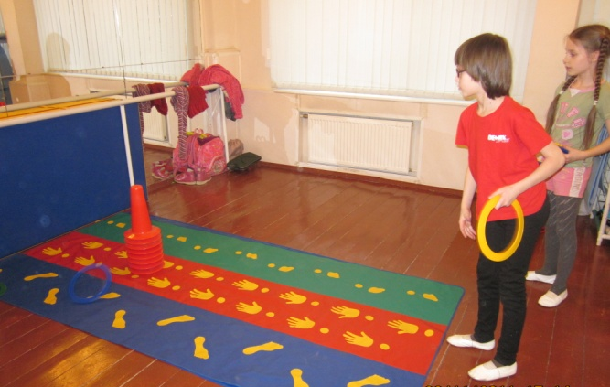
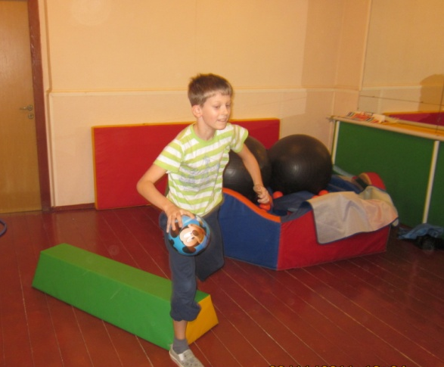
«Гармония »
адаптивная физическая культура
В объединении проводятся спортивные культурно-массовые мероприятия.

Slide 5
Чтоб здоровым быть сполна
Физкультура всем нужна. Чтоб успешно развиваться, Нужно спортом заниматься.
Всем полезно без сомненья Все, что связано с движеньем!

